Slide 1
1)
Campo adicional: para visual
2)
En cumplimiento de Resolucion: no realizar nada

Slide 2
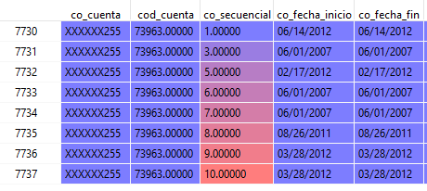
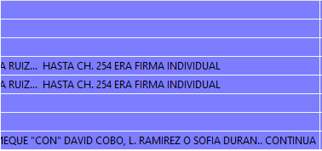
3)
Continua problema

Slide 3
4) Casos no hay cheque hasta
Solución al momento: Corroborar con el banco
5) Desde monto no existe -> colocar igual a cero
6) Cuando existe desde pero no hasta-> colocar infinito
7) Caso de firmas individuales, no existe monto -> monto de cero a infinito
Preguntas extras:
Qué tipos de operaciones se tienen? Al momento hemos planteado: firma individual, firma conjunta
El formato identificativo del cheque? Se encuentran casos en los que el cheque esta identificado con separación de miles, es decir: x.xxx y en otros no: xxxx, en que formato se va a reportar el identificativo, esto para estandarizar el resultado.
Hay casos en el que el secuencial tiene fecha inferiores, es decir el secuencial no es coherente con las fechas, que se hace en estos casos?

